Slide 1
2
0
1
9
功能课程表项目计划
2018年3月25日 SE2018春-G11

Slide 2
目录
Contents
项目概述
可行性分析报告
项目团队建设
甘特图
预算
会议记录
绩效评价

Slide 3
项目概述
项目背景
Summary Of Project
在我们学生日常的学习生活中经常会出现因忘记课程上课时间或上课地点等相关课程信息而导致迟到旷课的现象。为此，为了方便准备课程资料以及不迟到，我们小组准备开发一个微信小程序以及相关公众号，它能够记录每一个同学的课表、上课时间、地点、任课老师等课程信息，并通过推送消息的方式提醒学生按时上课。同时我们将添加未完成事项的类似备忘录的功能确保每位同学按时完成作业或者其他待办事项。

Slide 4
项目概述
Summary of Project
项目需求对象
每位学生
项目目标
提高学生学习生活效率
标准、条约和约定
遵守http协议、Robot协议
在总评之前完成关于软件的所有工作

Slide 5
项目概述
项目呈现
1：打开小程序用户的课表起始为空，界面将设有一个导入课表的button，用户选取具体学年和学期并输入教务系统账号密码即可通过后台爬虫获取课表信息。
2：点击具体课程能显示出未完成作业以及带有添加删除作业button。
3：起始界面可添加提醒事项并关注公众号，公众号准时推送通知。
Summary of Project

Slide 6








项目概述
项目开发工具
Summary of Project
Python：一种解释型、面向对象、动态数据类型的高级程序设计语言。
Photoshop：PS在线图片编辑器是一个专业的在线ps照片处理软件。
MySQL：用于访问和处理数据库的标准的计算机语言。
Git：一个开源的分布式版本控制系统，可以高效处理从很小到非常大的项目版本管理。
Project：通用的项目管理工具软件。
Html5：万维网的核心语言、标准通用标记语言下的一个应用超文本标记语言。
Css3：用于控制Web页面的外观。
Kivy:Kivy是一套Python在UI上的框架

Slide 7
参考文献
《Software Engineering》
出版社：机械工业出版社 作者：Roger S.Pressman
国际书号：7111197704
《SQL编程基础》
出版社: 机械工业出版社 作者： Patrick.J.J.
国际书号：7111265416
《深入浅出——MySQL开发、管理与应用实例》
出版社：清华大学出版社 作者：邹建
国际书号：9787115174567
《数据库系统概论》
出版社：高等教育出版社 作者：王珊，萨师煊
国际书号：9787040074949
《Python基础教程》
出版社：人民邮电出版 作者：Magnus Lie Hetland
国际书号：9787115353528
项目概述
Summary Of Project

Slide 8
技术可行性：
可行性分析报告
开发者的技术实力
目前小组成员实力有限，预计开发过程会碰到许多瓶颈。为了将项目做得更加符合实际，本组人员都会在开发项目的基础上进行深度学习。目前我们小组都有一点Java基础，python在学，爬虫在学，所以可以尝试该项目的开发。
项目难点
利用python爬虫获取用户在教务网上的课程表。以及对用户学习建议的综合分析。
Feasibility Report
经济可行性：
经济成本：开发所需软件以及小组成员每人一台电脑和相应的网络环境。
时间成本：由每个组员自学时间，小组每周会议时间构成。
操作可行性：
用户使用可能性：
对于小程序的使用会涉及到的各类学生，凭借其简洁明了的UI 和快捷的操作特性，并不要求用户对其特别的熟悉，因此可以做到让使用方法简单易懂，操作方法尽量浅显明了，使用户能够在短时间内借助简易的说明快速上手。
时间进度可行性：
项目周期为3个月，按照小组能力可以按时完成，递交成果。

Slide 9
未来项目大致分工
项目团队建设
Team Building
姓名 | 角色 | 工作描述
方绪俊 | 分析，设计，编码，测试、审核 | 分析系统需求，项目计划，项目团队管理进行任务分配，加载程序编写、对软件进行测试、检查小组进度，对小组成员的各项工作进行审核
赵雨泽 | 分析，编码，测试，ppt制作 | 分析系统需求，数据交换，项目代码编写，数据加载分析、数据交换、安装程序、安装手册，项目有关ppt的制作、项目最终测试
王子超 | 分析，编码，测试， 秘书 | 分析系统需求，数据交换，项目代码编写，数据加载分析、数据交换、安装程序、安装手册，项目最终测试、对会议相关信息进行按时记录
近期项目具体分工
姓名 | 角色 | 工作描述
方绪俊 | 分析，设计，审核，ppt制作 | 分析系统需求，项目计划，项目团队管理进行任务分配，检查小组进度，对小组成员的各项工作进行审核项目有关ppt的制作和改进。
赵雨泽 | 分析，设计，ppt制作 | 分析系统需求，安装程序、安装手册，项目有关ppt的制作
王子超 | 分析，小程序LOGO设计 | 分析系统需求，、安装程序，对会议相关信息进行按时记录

Slide 10
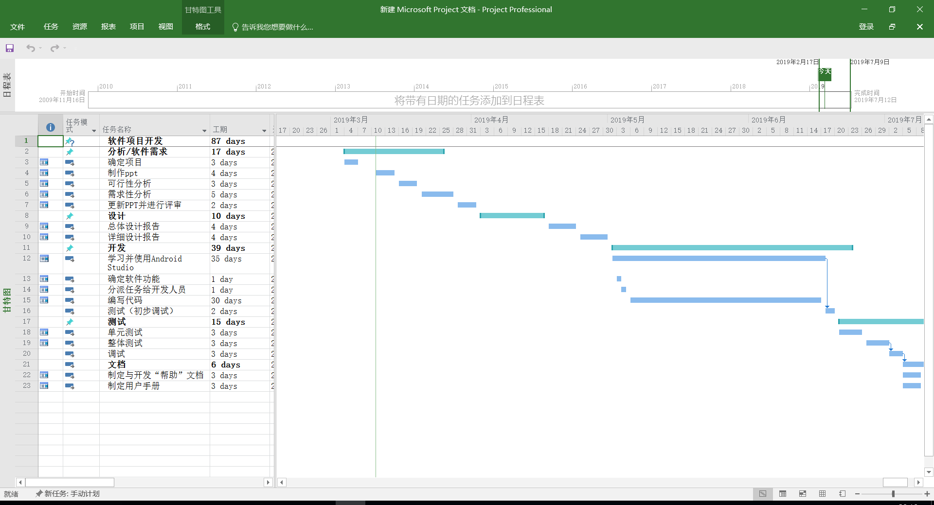
甘特图
Gantt Chart

Slide 11
预算
The budget
设备成本
支持软件：JetBrains WebStorm 11.0.3、AxureRP、Photoshop、office、IBM rational rose、Soursetree
开发地点：宿舍、机房、图书馆
实验设备：个人PC 机、笔记本、实验室PC机
项目资源维护需求的数目和类型：4台个人电脑
操作系统：Windows操作系统

Slide 12
预算
The budget
项目具体任务预算
前期准备
需求分析
设计
综合测试
可行性研究
规格说明
编码
维护

Slide 13
会议地点 | 微信语音 | 会议时间 | 2019.3.16 21:00
主 持 人 | 方绪俊 | 记录 人 | 赵雨泽
参会人员 | 苏碧青、蓝舒雯、陈铭阳、刘乐威
会议主题 | 关于项目计划的讨论
会议内容： 确定软件具体的功能。 确定软件所需技术。 确定软件实现形式。 具体如下： 使用人群：全体人员 项目环境：微信平台 最终效果：能通过关键字搜索来获取用户所需信息。 具体功能：打开小程序，进入小程序后即可直接在界面操作；打开小程序用户的课表起始为空，界面将设有一个导入课表的button，用户选取具体学年和学期并输入教务系统账号密码即可通过后台爬虫获取课表信息。 数据存放：SQLite数据库存储数据。 最重难点：app用啥开发；如何实现搜索引擎；爬虫；分析数据；如何让python实现你的指令；UI用啥做；搜索结果弹窗展示问题；app浮窗效果；数据存放。 近期安排： 3.17继续开会并分配作业。
会议记录
Meeting minute

Slide 14
绩效评价
The Performance Evaluation
组长：
方绪俊 工作效率：8 工作态度：9
组员:
赵雨泽 工作效率：8 工作态度：9
王子超 工作效率：8 工作态度：8

Slide 15
THANK YOU FOR WATCHING

